Slide 1


РТ МИС
Создаем единое информационное
пространство в региональном
здравоохранении для врачей и пациентов

Slide 2



Лидер рынка цифровизации здравоохранения России
31
регион
В каждом 3-м регионе
медперсонал
пользуется нашими продуктами
>54
миллиона человек
По каждому 3-му жителю
страны содержатся мед.сведения в системе
на уровне субъекта РФ
>250
тысяч специалистов
Каждый 3-й врач
страны работает
в нашей системе
>2,8
тысяч медорганизаций
Каждая 4-я медорганизация
автоматизирована
Федеральное
медико-биологическое
агентство
Министерство Внутренних Дел РФ
пилотный проект
Министерство Обороны РФ
пилотный проект

Slide 3




Единое решение
для здравоохранения
Портал и мобильное приложение
для пациентов
Поликлиника
Организаторам здравоохранения
Стационар
Лекарственное обеспечение
Лаборатория
Электронная медицинская
карта
100%
покрытие
Пациентам
Колл-центр 112
Аптека
Врачам
Скорая
медицинская
помощь
Фельдшерско-
акушерские
пункты
Медицинская система бизнес-аналитики
Телемедицина
‹#›

Slide 4
Помогаем организаторам здравоохранения
1
Объединяем медицинскую информацию
для врачей и пациентов и формируем
единое информационное пространство
в здравоохранении регионов
Гарантируем выполнение федеральных требований к составу регионального
сегмента ЕГИСЗ
Даем современные ИТ-инструменты
для построения процессов с ориентацией на пациентов и для выполнения федеральных показателей
4
Предоставляем доступ к медицинской
бизнес-аналитике на основе готовых показателей
Создаем условия для передачи данных в ГИС СЗ
и ЕГИСЗ частными медицинскими организациями
Автоматизируем процессы по нормам
бережливого производства в 2000 поликлиник, стационаров, лабораторий и ФАП
Помогаем достигать KPI по цифровизации здравоохранения: 27 регионов внедрения РТ МИС достигли цифровой зрелости за 2023 по итогам 2 кв.
5
2
6
3
7
‹#›

Slide 5

Продуктовый
портфель
ЕЦП.МИС
ЕЦП.ЛИС
ЕЦП.BI
Сервисы
К врачу
Голосовой помощник 122
‹#›

Slide 6
ЕЦП.МИС — медицинская информационная система
ЕЦП.МИС внедрена в 35% регионов РФ
Обеспечивает первичный ввод данных
Структурирует
данные
Собирает данные на всех уровнях здравоохранения
Хранит и накапливает
данные

Slide 7
ЕЦП.МИС
Развитие СЭМД
74 СЭМД
50 СЭМД
Уже реализовано
в ЕЦП.МИС
Разработка новых и модернизация существующих
в соответствии с планом ЦНИИОИЗ
График разработки
I кв
II кв
III кв
IV кв
2024
13
13
12
12
‹#›

Slide 8

ЕЦП.МИС
Федеральные
сервисы и регистры
КУ ФЭР (ЗНП, ВНД, ЗНПМО) | ВИМИС АкиНео | ФРЛЛО | ФРБТ
Витрина данных ФЭР 2.0 | ВИМИС Онкология | Регистр вакцинированных | ФРВИЧ
РЭМД | ВИМИС ССЗ | Регистр COVID-19 (3 версии) | 14ВЗН
ИЭМК | ВИМИС Профилактика (в т.ч. Инфекционные заболевания) | ФСС | ФГИС ФРИ
ФРМО/ФРМР |  |  | ООГУСЗ (прикрепление/ идентификация)

Slide 9
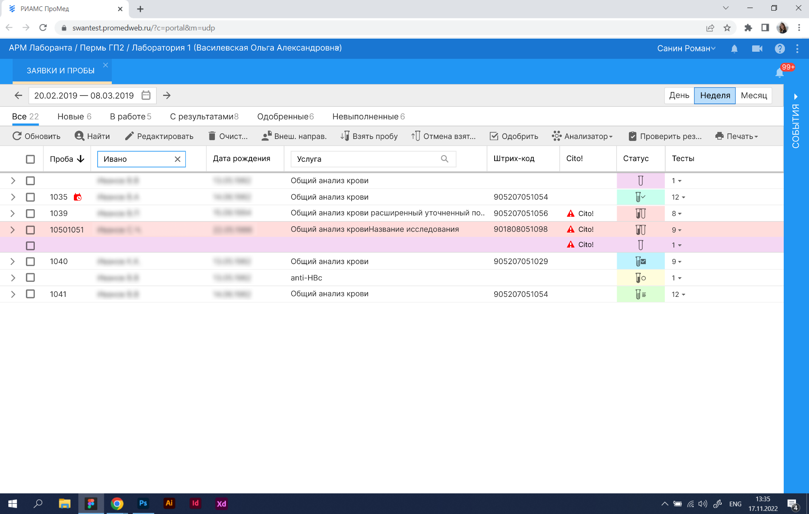
ЕЦП.ЛИС — лабораторная информационная система
автоматизирует рабочие процессы лабораторий
Единое региональное информационное пространство с результатами исследований
19 регионов внедрения
Автоматизировано 62 540 рабочих мест в 1 005 медорганизациях
4 340 подключенных прибора
‹#›

Slide 10


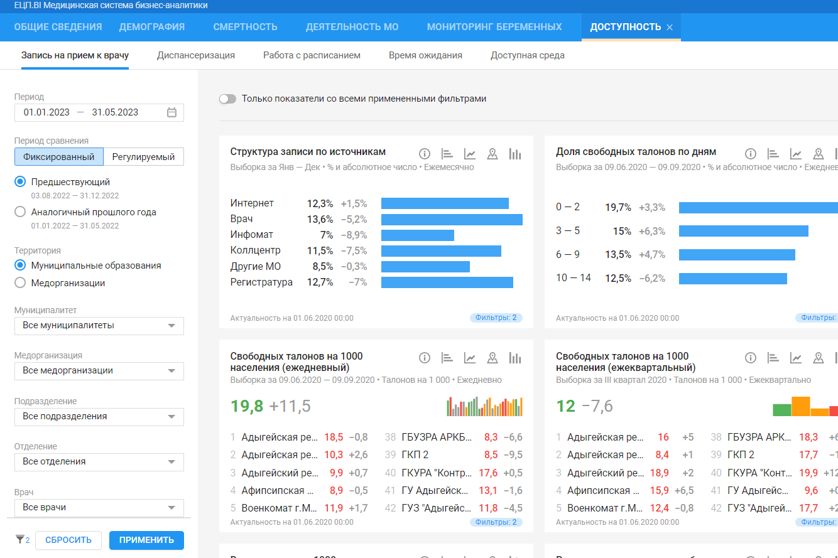

ЕЦП.BI
Медицинская система бизнес-аналитики, продукт с набором готовых показателей для аналитики региональной медицины
ЕЦП.BI входит в Реестр российского ПО
Дата регистрации 12.09.22

Slide 11
Сервисы «К врачу»
Региональный портал медицинских услуг
и мобильное приложение
Бесплатные и платные услуги
для пациентов государственных медицинских организаций
Мобильное приложение «К-врачу»
Для пользователей Android и iOS
Доступ к данным об оказанных
услугах, в том числе снимкам,
результатам исследований
Единое онлайн-расписание
работы медицинских
специалистов
Возможность записать
на прием к врачу своих
детей или родителей
Интеграция с системами электронной очереди
‹#›

Slide 12



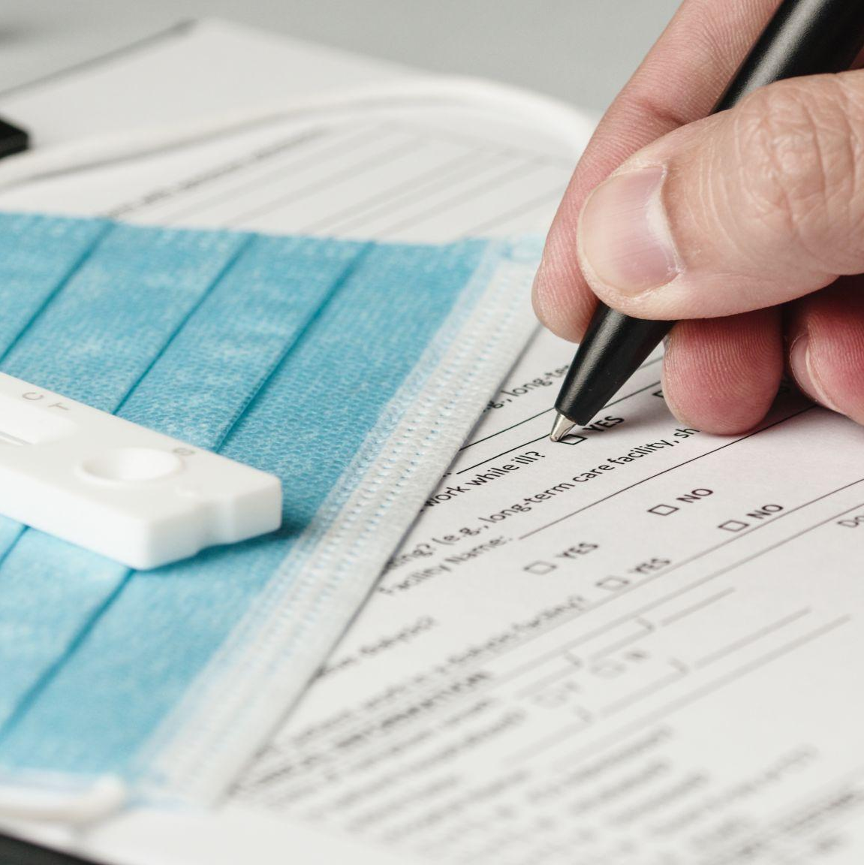
Голосовой помощник 122
90%
пациентов считают,
что общаются
с человеком
Робот-оператор на базе искусственного
интеллекта, автоматизирует различные сценарии диалога при обращении граждан в региональный контакт-центр здравоохранения
Вызов
врача на дом
Запись
на вакцинацию
Запись
к врачу
Маршрутизация
и информирование
по популярным вопросам
Базовый сценарий
Основные сценарии
‹#›

Slide 13



Делаем медицину доступнее
Подпишитесь на новости
РТ МИС в Telegram-канале

